Slide 1
Konsep Dasar Perencanaan Program Kesehatan Lingkungan
By
Ahmad Irfandi, SKM., MKM

Slide 2
Pendahuluan
Perencanaan lingkungan pada dasarnya adalah proses dinamik
Perencanaan lingkungan tidak hanya satu tindakan saja
Namun lebih banyak sebagai suatu rentetan aktivitas yg tersusun sistematis dan bertahap, mengarah kepada hasil perbaikan lingkungan yg lebih baik

Slide 3
Perencanaan adalah Proses tanpa henti…
?
?
?
?

Slide 4
Perencanaan adalah Proses tanpa henti…
Plan
Do
Check
Evaluation

Slide 5
Proses Perencanaan
Apabila proses tersebut telah ditetapkan rencana akan diimplementasikan.
Setiap saat selama proses impementasi dan pengawasan, mungkin memerlukan modifikasi agar tetap berguna.
“Perencanaan kembali” kadang-kadang merupakan faktor kunci pencapaian sukses akhir.
Oleh karena itu harus diingat perencanaan harus fleksibel, mampu menyesuaikan diri dengan situasi dan kondisi baru secepat mungkin.

Slide 6
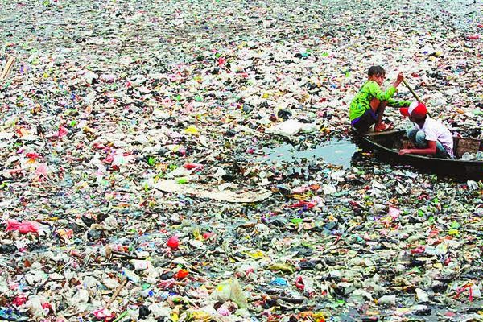
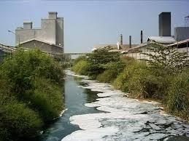
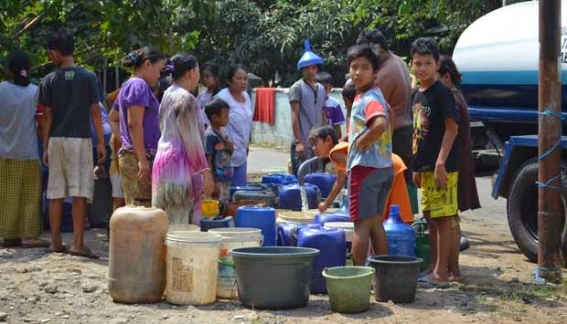
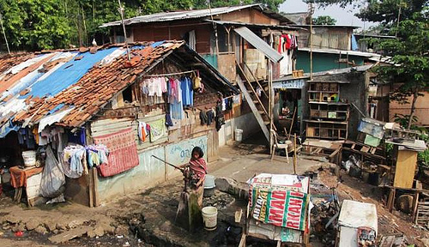
Mengapa Kesling butuh perencanaan?

Slide 7
Mengapa Kesehatan Lingkungan butuh Perencanaan?
Outcome dari upaya kesehatan lingkungan adalah jangka panjang (longer-term health outcomes).
→dibagi menjadi tujuan-tujuan jangka pendek dan menengah
Perencanaan bertujuan memastikan tujuan tercapai secara efektif.
Upaya kesehatan lingkungan membutuhkan aktivitas dan struktur yang sangat beragam baik dari sektor kesehatan maupun sektor yang terkait.
Upaya kesehatan lingkungan membutuhkan kerjasama antara pemerintah, masyarakat, organisasi swasta, LSM, dll
→ level berbeda dan lintas sektor.
→ sumber daya yang terlibat sangat banyak dan beragam

Slide 8
Beberapa Planning Models
PRECEDE-PROCEED (Green and Kreuter)
PATCH (CDC, 1985)
MATCH (Simons-Morton, D., Simons-Morton, B., Parcel, & Bunker, 1988)
Generalized Model for Program Planning (McKenzie and Smeltzer, 2001)
CDCynergy (CDC, 1998)

Slide 9
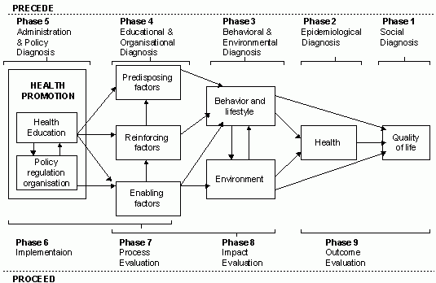

Slide 10
PATCH
Planned
Approach
Toward
Community
Health

Slide 11
PATCH
Phase I: Mobilizing the community
Phase II: Collecting and organizing data
Phase III: Choosing priorities
Phase IV: Developing a comprehensive intervention plan
Phase V: Evaluating PATCH

Slide 12
MATCH
Multilevel
Approach
Toward
Community
Health

Slide 13
MATCH
Phase 1: Goal Setting
Phase 2: Intervention Planning
Phase 3: Program Development
Phase 4: Implementation Preparations
Phase 5: Evaluation

Slide 14
Generalizing Model for Program Planning
Assessing Needs
Identifying the Problems
Setting Goals and Objectives
Developing and Intervention
Implementing the Intervention
Evaluating the Results

Slide 15
CDCynergy
Phase 1: Problem definition and description
Phase 2: Problem analysis
Phase 3: Communication program planning
Phase 4: Program and evaluation development
Phase 5: Program implementation and management
Phase 6: Feedback

Slide 16
3 Aspek pokok Perencanaan Lingkungan
Strategi
Tujuan
Proses

Slide 17
Tujuan Perencanaan Lingkungan
Sebagai suatu pernyataan harapan terhadap terciptanya kondisi lingkungan ideal yg ingin dicapai
Umumnya tujuan dikaitkan dengan perbaikan kualitas lingkungan hidup sehingga memberikan suasana yg menguntungkan bagi penduduk
Kondisi lingkungan yg meningkat kualitasnya diusahakan berlangsung permanen/lestari

Slide 18
Namun tujuan seperti itu tidak tidak dapat dipakai sebagai arah operasional lingkungan, lebih banyak hanya berupa arah konsepsional yang menjadi orientasi para pengelola lingkungan

Slide 19
Tujuan perbaikan lingkungan dalam bentuk yang memiliki nilai operasional banyak tergantung pada kemampuan perencana utk melihat kedepan ttg prospek lingkungan yg akan dihadapi
Tujuan perencanaan lingkungan perlu dibuat secara kuantitatif, kalau mungkin dalam bentuk satuan jumlah untuk jangka waktu tertentu

Slide 20
Suatu perencanaan lingkungan perlu terdiri dari aktifitas yg berkesinambungan dan tersusun sistematis, serta bertahap menuju suatu perbaikan kualitas lingungan dgn ukuran objektif
Prosesnya sangat dinamik mengikuti perubahan-perubahan yg berkaitan dgn bentuk aktifitas manusia yg bersifat terkontrol melalui program-program perbaikan lingkungan

Slide 21
7 Kelompok kegiatan pokok perencanaan lingkungan
Analisis lingkungan
Penetapan dan penyusunan urutan prioritas masalah lingkungan
Penyusunan alternatif pemecahan masalah lingkungan
Pemilihan alternatif dan penentuan rencana perbaikan lingkungan
Pelaksanaan rencana dan program perbaikan lingkungan
Pengawasan dalam pelaksanaan
Evaluasi pelaksanaan

